Slide 1
数据结构与算法 · 2026 Fall
第七章 图
Graph：前驱和后继都不加限制的结构
图的定义与术语 · 图 ADT 与接口约定
相邻矩阵 / 邻接表 / 十字链表 · 实测：存储量差三百多倍
DFS / BFS 周游 · 拓扑排序与环检测
Dijkstra · Floyd · MST 性质 · Prim · Kruskal
Compiled by Hongfei Yan · Updated 2026-09-21 · github.com/GMyhf/dsa-modernization

Slide 2
?
本章导引
本章要回答三个问题
1
2
3
同一张图，邻接矩阵和邻接表差在哪里？
从一个点能走到哪里？任务按什么顺序做？
「最短的路」和「最省的网」是一回事吗？
答案不变，代价全变：存储量 V² 对 V+E；复杂度由「算法 + 存储结构」一起决定。
DFS / BFS 是树周游的推广；拓扑排序排出先修顺序，顺便检测有没有环。
不是：Dijkstra / Floyd 让路径总权最小；Prim / Kruskal 让连通全部顶点的总权最小。
一句话概括
先分清题目属于哪一种，再选算法；换存储方式不该换答案，只该换代价。
2

Slide 3
≡
本章导引
内容地图
概念与 ADT
存储与周游
最短路与 MST
7.1 定义：有向 / 无向 / 带权
度、路径、连通分量、强连通
生成树、网络、有向树
选算法之前先分清题目
7.2 图 ADT 与接口约定
7.3.1 相邻矩阵
7.3.2 邻接表：实测对比
7.3.3 十字链表
7.4.1 深度优先 DFS
7.4.2 广度优先 BFS
7.4.3 拓扑排序
7.5.1 Dijkstra（+ pre 取路径）
7.5.2 Floyd
7.6 MST 性质
7.6.1 Prim
7.6.2 Kruskal
本章小结
3

Slide 4
▶
先跑一遍 · code/ch07/graph/demo.cpp（上）
一张 5 个顶点的有向带权图：建图 + DFS / BFS
#include "modern.hpp"
#include <iostream>
int main() {
dsa::Graph graph(5);
graph.add_edge(0, 1, 2);
graph.add_edge(0, 2, 7);
graph.add_edge(1, 2, 1);
graph.add_edge(1, 3, 5);
graph.add_edge(2, 3, 1);
graph.add_edge(3, 4, 3);
std::cout << "DFS(0):";
for (std::size_t vertex : graph.dfs(0)) {
std::cout << ' ' << vertex;
}
std::cout << "\nBFS(0):";
for (std::size_t vertex : graph.bfs(0)) {
std::cout << ' ' << vertex;
}
// ...
1
2
5
0
3
3
4
1
7
1
2
0→1(2) 0→2(7) 1→2(1) 1→3(5) 2→3(1) 3→4(3)
先猜一猜
从 0 出发，DFS 和 BFS 的访问次序各是什么？
0 到 4 最短是多少？是先走那条权 7 的直达边 0→2 吗？
4

Slide 5
▶
先跑一遍 · code/ch07/graph/demo.cpp（下）
拓扑序与 Dijkstra：答案是 7
// ...
const auto topo = graph.topological_sort();
std::cout << "\n拓扑序:";
if (topo) {
for (std::size_t vertex : *topo) {
std::cout << ' ' << vertex;
}
} else {
std::cout << " 无（有环）";
}
const auto distance = graph.dijkstra(0);
std::cout << "\nDijkstra(0->4) = " << distance[4] << '\n';
}
输出
DFS(0): 0 1 2 3 4
BFS(0): 0 1 2 3 4
拓扑序: 0 1 2 3 4
Dijkstra(0->4) = 7
看到了什么
最短路是 0→1→2→3→4，总权 2+1+1+3 = 7——不是直达边 0→2（权 7）再往后走（7+1+3 = 11）。
拓扑序返回 optional：再加一条 4→0 形成环，topological_sort() 返回 nullopt（空值）。
c++ -std=c++17 -Wall -Wextra -Werror -Icode/ch07/graph \
code/ch07/graph/demo.cpp -o /tmp/graph-demo
「短」是边权总和
最短路不一定是经过的边数最少的那条。
5

Slide 6
▶
先跑一遍 · 手算核对
Dijkstra(0) 在这张图上逐轮走一遍
轮 | 选出 u（D 最小的未确定点） | D[0] | D[1] | D[2] | D[3] | D[4]
初始 | — | 0 | ∞ | ∞ | ∞ | ∞
1 | 0（D=0） | 0 | 2 | 7 | ∞ | ∞
2 | 1（D=2） | 0 | 2 | 3 | 7 | ∞
3 | 2（D=3） | 0 | 2 | 3 | 4 | ∞
4 | 3（D=4） | 0 | 2 | 3 | 4 | 7
5 | 4（D=7） | 0 | 2 | 3 | 4 | 7
第 2 轮是关键
选出 1 之后，D[1] + W(1,2) = 2 + 1 = 3 < 7：到 2 的距离从 7 松弛成 3。
直达边 0→2 的 7 就此作废，路径改走 0→1→2。
5 轮后 D = [0, 2, 3, 4, 7]，与程序输出一致。
红色 = 本轮松弛成功而变小的值；灰色 = 已确定、不会再变。
6

Slide 7
Part 1 · 7.1
图的定义和基本术语
有向 / 无向 / 带权 · 度与路径
连通分量 · 强连通分量 · 生成树 · 网络

Slide 8
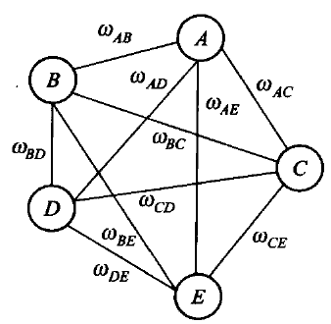
7.1
7.1 图的定义和基本术语
图比线性结构和树更一般
线性结构
唯一前驱、唯一后继
树
唯一前驱、多个后继
图
前驱和后继的个数都不加限制
按第 1 章的分类：线性结构和树都可以看成受限的图。
一个典型问题：建通信网
几个城市之间建通信网，使每两个城市都能直接或间接通话，且总造价尽量低。顶点 = 城市，边 = 线路，边旁的数 = 造价 → 在带权图里找一棵连通全部顶点、边权之和最小的树：这就是后面的最小生成树。
图 7.1 用图描述通信网络（5 个城市）
8

Slide 9
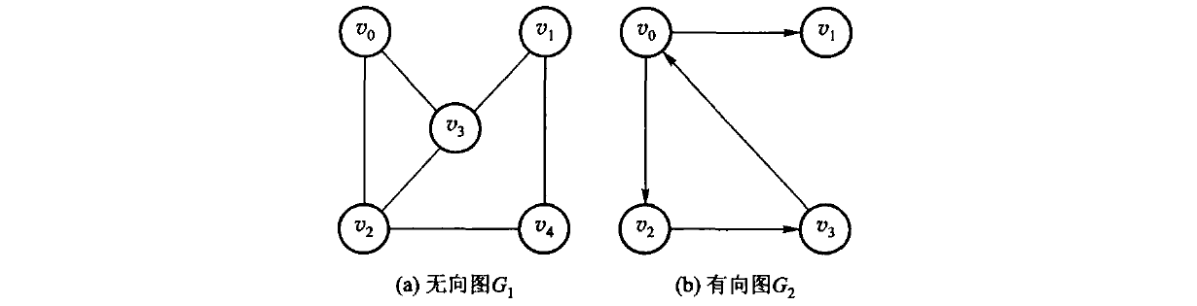
7.1
7.1 图的定义和基本术语
G = ⟨V, E⟩：无向图与有向图
图 7.2 (a) 无向图 G₁ (b) 有向图 G₂ —— 本章反复拿这两张图举例
V 是顶点的有穷非空集合；E 是边的集合，每条边是一对顶点。
无向图：无序对 (v₁, v₂)，(v₁, v₂) 与 (v₂, v₁) 是同一条边。
有向图：有序对 ⟨v₁, v₂⟩，也叫弧；v₁ 是弧尾（起点），v₂ 是弧头（终点）。⟨v₁, v₂⟩ 与 ⟨v₂, v₁⟩ 是两条不同的弧。
写成集合
V(G₁) = {v₀, v₁, v₂, v₃, v₄}
E(G₁) = {(v₀,v₂), (v₀,v₃), (v₁,v₃),
(v₁,v₄), (v₂,v₃), (v₂,v₄)}
V(G₂) = {v₀, v₁, v₂, v₃}
E(G₂) = {⟨v₀,v₁⟩, ⟨v₀,v₂⟩, ⟨v₂,v₃⟩, ⟨v₃,v₀⟩}
9

Slide 10
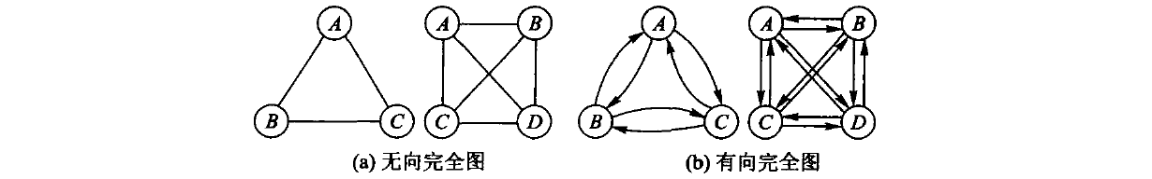
7.1
7.1 图的定义和基本术语
带权图、边数范围、稀疏与稠密、完全图
边或弧上可以附带权：距离、时间或代价。每条边都带权的图叫带权图。
本书不考虑多重边（同一对顶点之间多于一条边）和自环（顶点到自己的边）。
记 n = 顶点数、e = 边数。边相对少的叫稀疏图，相对多的叫稠密图。
任意两个顶点之间都有边的图叫完全图，取到边数的上限。
 | 边数 e 的范围
无向图 | 0 ~ n(n−1)/2
有向图 | 0 ~ n(n−1)
为什么差一倍
无向完全图每对顶点之间一条边；有向完全图每对之间两条方向相反的弧。
图 7.3 (a) 3 个和 4 个顶点的无向完全图 (b) 顶点数相同的有向完全图
10

Slide 11
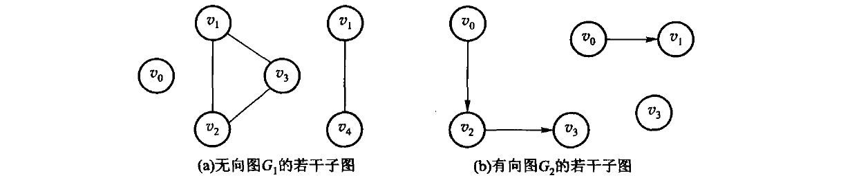
7.1
7.1 图的定义和基本术语
子图、邻接、度：入度与出度
图 7.4 图 7.2 的若干子图：(a) 取自无向图 G₁，(b) 取自有向图 G₂
子图：V′ ⊆ V，E′ ⊆ E，且 E′ 里的边只连 V′ 里的顶点，则 G′ = ⟨V′, E′⟩ 是 G 的子图。
一条边所连的两个顶点互为邻接点，这条边与这两个顶点相关联。有向图还要分清「邻接到」和「邻接自」。
度（degree）
与顶点相关联的边数。
有向图分入度（指进来的弧）与出度（指出去的弧）。
度为 0 的顶点是孤立点。
11

Slide 12
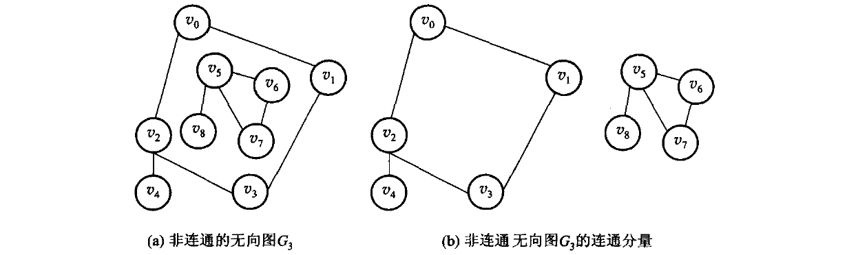
7.1
7.1 图的定义和基本术语
路径、回路与连通分量
路径：从 u 出发、沿边走到 v 的顶点序列；边数是路径长度。有向图必须顺着弧走。
回路（环）：起点和终点相同、且至少含一条边的路径。
简单路径：除端点外没有重复顶点的路径。
无向图中任意两点之间都有路径 → 连通；极大的连通子图叫连通分量。
「极大」是什么意思
再添任何一个顶点，子图就不连通了。
图 7.5：(a) 非连通的无向图 G₃；(b) G₃ 的两个连通分量。
12

Slide 13
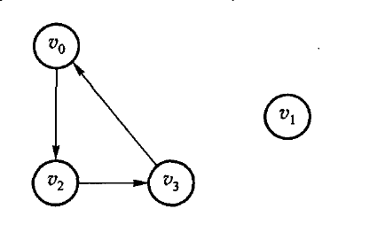
7.1
7.1 图的定义和基本术语
有向图：强连通与弱连通
强连通：任意两点 u、v 都存在 u 到 v 和 v 到 u 的有向路径。
弱连通：只要求把有向边看成无向边后连通。
极大的强连通子图叫强连通分量。
读图 7.6
左边 {v₀, v₂, v₃}：v₀→v₂→v₃→v₀ 成环，彼此可达。
右边只含 v₁：v₁ 只有入弧，从 v₁ 回不到 v₀。
所以 G₂ 本身不是强连通的——但把弧看成无向边后它是连通的，即弱连通。
图 7.6 G₂ 的两个强连通分量
对照无向图
连通分量 ↔ 强连通分量；度 ↔ 入度/出度；边 ↔ 弧。
13

Slide 14
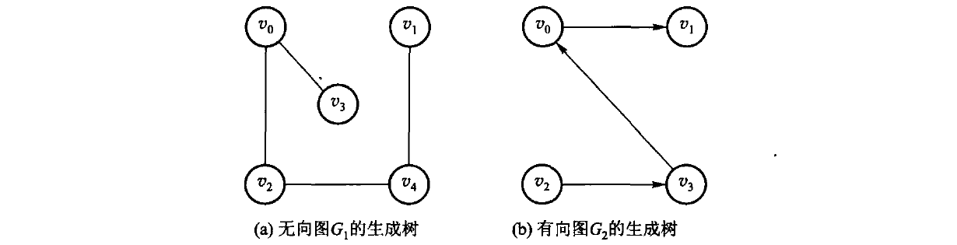
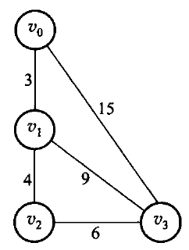
7.1
7.1 图的定义和基本术语
生成树、自由树与网络
图 7.7 G₁ 和 G₂ 的一棵生成树
生成树：包含全部顶点、有 n−1 条边、因而没有环的连通子图。
生成树上再加一条边必成环；边数少于 n−1 则必不连通。
不带简单回路的连通无向图叫自由树，同样有 n−1 条边。
带权的连通图叫网络。边权之和最小的生成树就是最小生成树。
有向图里：只有一个顶点入度为 0、其余入度均为 1 的叫有向树；弧互不相交、顶点合起来是全图的若干棵有向树构成生成森林（图 7.9）。
图 7.8 网络实例 G₄
别混淆
最短路的「短」是边权总和最小，不一定是边数最少。
14

Slide 15
7.1
7.1 · 选算法之前
先分清题目：前提决定算法
题目 | 前提 | 结果
从一个点能走到哪些点 | 任意图 | DFS 或 BFS 的访问序列
课程或任务的可行顺序 | 有向无环图 | 拓扑序；有环则无解
一个源点到各点的最短路 | 边权非负 | Dijkstra 的距离数组
任意两点最短路 | 顶点数较小 | Floyd 的距离矩阵
连通所有点且总权最小 | 无向连通图 | Prim 或 Kruskal 的边集
读这张表
每一行的前提一栏就是算法成立的条件：负权边上 Dijkstra 不成立；有环的图没有拓扑序；非连通图没有生成树。本章实现把这些「不满足前提」的情况都做成了可预期的返回值或拒绝建图。
15

Slide 16
Part 2 · 7.2
图的抽象数据类型
先说清对外提供哪些运算，再谈怎么存
顶点没有次序 · 边游标 · 接口约定

Slide 17
7.2
7.2 图的抽象数据类型
图的顶点之间本来没有次序
逻辑上，任何一个顶点都可以当「第一个」；一个顶点的若干邻接点之间也没有先后。
一旦按某种存储结构建起来，次序就被存储结构定死了：
  邻接矩阵里的次序是列号；
  邻接表里的次序是链表的插入次序。
所以下文的「第一条边」「下一条边」都是存储结构给出的次序，不是图本身的性质。
推论
同一张图换个存法，DFS 的访问序列就可能不同。
序列不同不是算法不同，是边表次序不同。
本书怎么钉死这点不确定性
7.3 节把两种存储结构逐项对拍：同一张图、同样的建图次序，两种实现必须给出同一个序列。
17

Slide 18
7.2
7.2 · 原书【代码7.1】（修掉 OCR 断字后）
原书把运算列成一个抽象类
class Graph { // 图的抽象数据类型
public:
int VerticesNum(); // 返回图的顶点个数
int EdgesNum(); // 返回图的边数
Edge FirstEdge(int oneVertex); // 返回依附于顶点 oneVertex 的第一条边
Edge NextEdge(Edge preEdge); // 返回与 preEdge 有相同顶点的下一条边
bool setEdge(int fromVertex, int toVertex, int weight); // 添加边
bool delEdge(int fromVertex, int toVertex); // 删除边
bool IsEdge(Edge oneEdge); // oneEdge 是否是边
int FromVertex(Edge oneEdge); // 返回 oneEdge 的始点
int ToVertex(Edge oneEdge); // 返回 oneEdge 的终点
int Weight(Edge oneEdge); // 返回 oneEdge 的权
};
真正的设计决定是 Edge：不把邻居整个交出去，而是给一对游标运算，上层算法写成——
for (Edge e = G.FirstEdge(v); G.IsEdge(e); e = G.NextEdge(e)) { /* 处理 e */ }
好处：DFS、拓扑、Dijkstra 只依赖这四个运算，不依赖矩阵还是链表。
代价：换存法就要重写游标；IsEdge 兼任「是不是边」和「游标到头」两种含义。
18

Slide 19
7.2
7.2 · 原书【代码7.2】的可复核问题
基类实现为什么不能照抄
裸数组没有复制控制
Mark、Indegree 在构造里 new、只在析构里 delete[]，没有拷贝构造和赋值运算符 → 按值传一次图就会二次释放。
1
数据成员是 public
numVertex、numEdge 谁都能改坏。
2
权为 0 的边「不存在」
IsEdge 用 oneEdge.weight > 0 判断边是否存在 → 权为 0 的合法边被判成不存在。
3
OCR 断字
标识符被空格切断（num Vertex = num Vert），不是可编译的 C++。
4
本书的做法
不复刻这个抽象基类，直接把运算定义在两个可运行的类上：Graph（邻接矩阵，code/ch07/graph）和 GraphList（邻接表，code/ch07/adjacency_list）。
19

Slide 20
7.2
7.2 图的抽象数据类型
原书运算 → 本书写法
原书运算 | 干什么 | 本书写法
Graph(int numVert) | 指定顶点数建一张空图 | Graph::Graph、GraphList::GraphList
VerticesNum() | 返回顶点个数 | Graph::vertices、GraphList::vertices
setEdge(f, t, w) | 添加一条边 | add_edge（末参选有向/无向）
IsEdge(e) / Weight(e) | 问某条边在不在、权多少 | 矩阵直接读 adjacency_；邻接表 weight 无边返回空
FirstEdge / NextEdge | 逐条走一个顶点的出边 | 矩阵扫一行；邻接表 neighbors 返回边表
— | 周游、拓扑、最短路、MST | dfs bfs topological_sort dijkstra floyd prim kruskal
为什么没有 delEdge
后面七个算法都不删边。凭空加一个没有测试覆盖的运算，只会多一处无人验证的代码；需要时按 D-001 的规矩补，连测试一起补。
20

Slide 21
7.2
7.2 · 贯穿全章的接口约定
「有环」「不连通」不是异常，是可预期的结果
情况 | 性质 | 接口怎么表达
图里有环 → 没有拓扑序 | 可预期结果 | topological_sort 返回空 optional
图不连通 → 没有生成树 | 可预期结果 | prim、kruskal 返回空 optional
两点之间没有边 | 可预期结果 | GraphList::weight 返回空
顶点下标越界 | 用法错误 | 抛 std::out_of_range
负权边 | 用法错误 | 抛 std::invalid_argument
权 ≥ infinity | 用法错误 | 抛 std::invalid_argument
为什么大权也要拒绝
infinity 在矩阵里兼任「无边」。这么大的权若被收下，后面所有算法都会把它当成没有边，而且一声不吭。
原书的做法
把这些情况打印到 cout。容器里做输出，调用者既拿不到结果也没法测试。
⚠ 已知风险
全部七个算法用邻接矩阵实现；DFS 仍是递归写法，深图有栈溢出风险。
21

Slide 22
Part 3 · 7.3
图的存储结构
相邻矩阵 · 邻接表 · 十字链表
换存储方式不该换答案，只该换代价

Slide 23
7.3.1
7.3.1 相邻矩阵（邻接矩阵）
不带权：A[i, j] = 1 表示 (vᵢ, vⱼ) ∈ E
(a) 无向图 G₁
(b) 有向图 G₂
A(G₁) | v₀ | v₁ | v₂ | v₃ | v₄
v₀ | 0 | 0 | 1 | 1 | 0
v₁ | 0 | 0 | 0 | 1 | 1
v₂ | 1 | 0 | 0 | 1 | 1
v₃ | 1 | 1 | 1 | 0 | 0
v₄ | 0 | 1 | 1 | 0 | 0
A(G₂) | v₀ | v₁ | v₂ | v₃
v₀ | 0 | 1 | 1 | 0
v₁ | 0 | 0 | 0 | 0
v₂ | 0 | 0 | 0 | 1
v₃ | 1 | 0 | 0 | 0
无向图
有向图
矩阵一定对称；顶点 vᵢ 的度 = 第 i 行（或第 i 列）之和。
矩阵不一定对称；第 i 行之和是出度，第 i 列之和是入度。例：v₀ 出度 2、入度 1。
23

Slide 24
7.3.1
7.3.1 相邻矩阵 · 带权图
带权图把 1 换成权值，无边记 ∞
A(G₄) | v₀ | v₁ | v₂ | v₃
v₀ | 0 | 3 | ∞ | 15
v₁ | 3 | 0 | 4 | 9
v₂ | ∞ | 4 | 0 | 6
v₃ | 15 | 9 | 6 | 0
⚠ 为什么不用 0 表示无边
权为 0 的边是合法的，用 0 兼任「无边」会把它误判掉——这正是原书 IsEdge 的 bug。本书用 infinity 表示无边。
图 7.11 G₄ 及其相邻矩阵：对角线是 0（到自己的距离为 0）
代价
空间 O(V²)，无论实际有多少条边；查询两点是否相邻 O(1)。
扫描一个顶点的全部邻居要扫完整行，遍历全图通常 O(V²) → 适合稠密图，以及 Floyd、Prim 这类频繁随机访问矩阵元素的算法。
24

Slide 25
7.3.1
7.3.1 · code/ch07/graph/modern.hpp
Graph：构造与 add_edge
class Graph {
public:
/// 邻接矩阵里的「无边」。边权必须满足 0 <= weight < infinity。
static constexpr int infinity = std::numeric_limits<int>::max() / 4;
// ...
explicit Graph(std::size_t count) : adjacency_(count, std::vector<int>(count, infinity)) {
for (std::size_t vertex = 0; vertex < count; ++vertex) {
adjacency_[vertex][vertex] = 0;
}
}
[[nodiscard]] std::size_t vertices() const noexcept { return adjacency_.size(); }
void add_edge(std::size_t from, std::size_t to, int weight, bool directed = true) {
check_vertex(from);
check_vertex(to);
if (weight < 0) {
throw std::invalid_argument("negative edge");
}
if (weight >= infinity) { // infinity 表示「无边」，这么大的权存进去就被当成没有边
throw std::invalid_argument("edge weight must be below Graph::infinity");
}
adjacency_[from][to] = weight;
if (!directed) {
adjacency_[to][from] = weight;
}
}
25

Slide 26
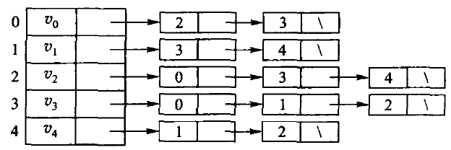
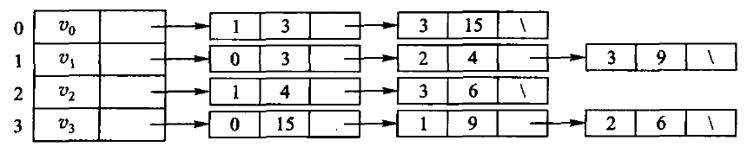
7.3.2
7.3.2 邻接表
每个顶点挂一张出边表，只存实际存在的边
顶点数组的每一项挂一条链，链上是它的邻接点。
无向图里一条边出现两次 → 边表结点共 2e 个。
有向图的一条弧只出现一次，vᵢ 的边表长度就是它的出度——所以也叫出边表。
图 7.12 无向图 G₁ 的邻接表表示
对应代码
GraphList::Edge 里的 to 与 weight 就是图 7.14 边表结点的两个域。
图 7.14 带权图 G₄ 的邻接表：边表结点多存一个权
26

Slide 27
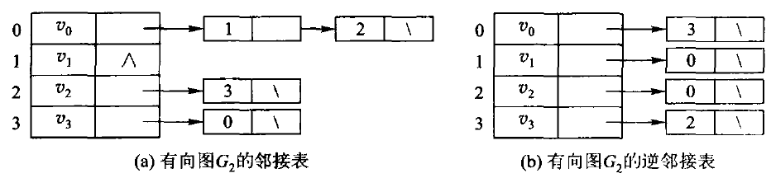
7.3.2
7.3.2 邻接表 · 逆邻接表
想知道入度？把弧记在弧头那一侧
图 7.13 有向图 G₂ 的 (a) 邻接表与 (b) 逆邻接表
邻接表（出边表）
逆邻接表（入边表）
vᵢ 的边表长度 = 出度。想知道入度就得扫遍整张表。
把每条弧记在弧头那一侧；vᵢ 的边表长度 = 入度——7.4.3 节拓扑排序要的正是入度。
27

Slide 28
7.3.2
7.3.2 邻接表 · 代价对照
代价随之全变：没有哪种表示法总是更好
 | 邻接矩阵 | 邻接表
存储量 | V² | V + E
遍历某点的邻居 | O(V)，要扫过整行 | O(deg v)
问「(u, v) 之间有没有边」 | O(1) | O(deg u)
DFS / BFS 全图 | O(V²) | O(V + E)
Dijkstra | O(V²) | O((V+E) log V)（配二叉堆）
注意第三行
邻接表在这一项上是吃亏的：要在 u 的边表里一条条找。
这正是本节要比较的东西——稠密图或频繁问「这两点之间有没有边」时，矩阵反而合适。
换存储方式不该换答案，只该换代价
code/ch07/graph（矩阵）与 code/ch07/adjacency_list（邻接表）逐项对拍：同一张图上 DFS/BFS 序列、拓扑序、Dijkstra 距离向量必须完全相同，外加 30 轮随机图对拍。
28

Slide 29
7.3.2
7.3.2 · code/ch07/adjacency_list/modern.hpp
neighbors / weight / 两个教学计数器
/// 某个顶点的边表。邻接表的核心能力：拿到邻居不必扫过不存在的边。
[[nodiscard]] const std::vector<Edge>& neighbors(std::size_t vertex) const {
check_vertex(vertex);
return adjacency_[vertex];
}
[[nodiscard]] std::optional<int> weight(std::size_t from, std::size_t to) const {
check_vertex(from);
check_vertex(to);
for (const Edge& edge : adjacency_[from]) {
++scanned_;
if (edge.to == to) {
return edge.weight;
}
}
return std::nullopt; // 没有这条边是预期状态，不是错误
}
/// 存储量（按「一个整数算一格」计）。对照矩阵的 $V^2$，稀疏图上差距一目了然。
[[nodiscard]] std::size_t storage_cells() const noexcept {
return vertices() + edge_entries() * 2; // 每条边存 to 和 weight
}
weight：O(deg u)
要在 from 的边表里逐条找——代价表第三行那个「吃亏」就在这里。没有这条边返回 nullopt。
量出来，不是推出来
scanned_ 统计检查过多少条边；storage_cells() 按 V + 2E 计存储量。后面的实测就靠这两个计数器。
29

Slide 30
7.3.2
7.3.2 邻接表 · 周游
周游时的差别：矩阵扫整行，邻接表只走边表
[[nodiscard]] std::vector<std::size_t> bfs(std::size_t source) const {
check_vertex(source);
std::vector<bool> seen(vertices());
std::queue<std::size_t> pending;
std::vector<std::size_t> result;
pending.push(source);
seen[source] = true;
while (!pending.empty()) {
const std::size_t from = pending.front();
pending.pop();
result.push_back(from);
for (const Edge& edge : adjacency_[from]) { // 矩阵版这里要扫 V 格
++scanned_;
if (!seen[edge.to]) {
seen[edge.to] = true;
pending.push(edge.to);
}
}
}
return result;
}
矩阵版 Graph::bfs 的内层
for (std::size_t to = 0;
to < vertices(); ++to) {
if (adjacency_[from][to]
< infinity && ...
其余一模一样
队列、seen、出队顺序都不变——只有找邻居的方式变了。每出队一个顶点：矩阵扫 V 格，邻接表走 deg 条边。
GraphList::bfs（adjacency_list/modern.hpp）
30

Slide 31
7.3.2
7.3.2 · 实测 code/ch07/adjacency_list/demo.cpp
存储差三百多倍，BFS 的检查次数差约 1000 倍
输出
// V=1000 的链：E = V-1，典型稀疏图
GraphList sparse(n);
for (v = 0; v + 1 < n; ++v)
sparse.add_edge(v, v + 1, 1);
sparse.reset_scan_steps();
auto order = sparse.bfs(0);
sparse.scan_steps(); // 999
sparse.storage_cells(); // 2998
// 后半段：6 顶点例子 dijkstra/prim
稀疏图 V=1000, E=999
邻接表存储 2998 格 ← 随 V+E 走
邻接矩阵存储 1000000 格 ← V*V
BFS 走遍 1000 个顶点，只检查了 999 条边
邻接矩阵的 BFS 要扫 1000000 格（每出队一个顶点扫一整行）
从 0 出发的最短距离: 0 7 9 20 20 11
最小生成树 5 条边，总权 33
稠密图上差距消失
存储
BFS 检查次数
E 接近 V² 时，V + E 也就是 V²，而矩阵还省掉了存 to 的那一半空间。
2,998 : 1,000,000
999 : 1,000,000
≈ 334 倍
≈ 1000 倍
31

Slide 32
7.3.2
7.3.2 邻接表 · Dijkstra 最小堆版
差别最大的一处：找最近顶点交给堆
[[nodiscard]] std::vector<distance_type> dijkstra(std::size_t source) const {
check_vertex(source);
std::vector<distance_type> distance(vertices(), unreachable);
distance[source] = 0;
using Item = std::pair<distance_type, std::size_t>; // (当前距离, 顶点)
std::priority_queue<Item, std::vector<Item>, std::greater<Item>> heap;
heap.emplace(0, source);
while (!heap.empty()) {
const auto [dist, from] = heap.top();
heap.pop();
if (dist > distance[from]) {
continue; // 堆里的旧条目，已经被更短的路径取代
}
for (const Edge& edge : adjacency_[from]) {
++scanned_;
const distance_type relaxed = dist + edge.weight;
if (relaxed < distance[edge.to]) {
distance[edge.to] = relaxed;
heap.emplace(relaxed, edge.to);
}
}
}
return distance;
}
O((V+E) log V)
「找最近顶点」由最小堆负责，「松弛」只走实际存在的边。稀疏图上这才是该用的组合。
懒删除
同一顶点可能多次入堆；弹出的距离比已记录的大，说明是旧条目，直接跳过。
矩阵版是 O(V²)：复杂度由「算法 + 存储」一起决定
32

Slide 33
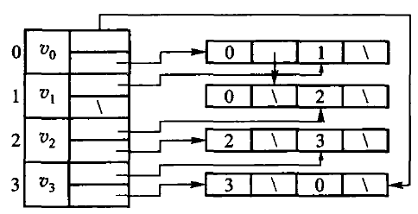
7.3.3
7.3.3 十字链表
一条弧，同时挂在「同尾」和「同头」两条链上
邻接表只沿出边组织；还要频繁查「哪些边指向这个顶点」，就得另存一份逆邻接表。
十字链表把两种方向接在同一个弧结点上：
  tailnextarc 串起同一尾点的出边；
  headnextarc 串起同一头点的入边；
  顶点同时保存 firstoutarc 和 firstinarc。
每条弧只分配一个结点，遍历出边 O(deg⁺(v))、入边 O(deg⁻(v))，空间 O(V + E)。
图 7.15 有向图的十字链表示例
适合 / 代价
适合同时维护入度和出度的有向图（拓扑排序、依赖图）。代价：插删必须同时维护两条链；只沿出边走的程序用邻接表更简单。
33

Slide 34
7.3.3
7.3.3 · orthogonal_graph/teaching.hpp
原书式教学实现：一个结点、两次挂接
struct ArcBox {
std::size_t tailvex; // 弧尾 u
std::size_t headvex; // 弧头 v
ArcBox* tailnextarc; // 下一条同尾弧
ArcBox* headnextarc; // 下一条同头弧
int info; // 权值或其他边属性
};
struct VexNode {
ArcBox* firstin = nullptr; // 第一条指向本顶点的弧
ArcBox* firstout = nullptr; // 第一条从本顶点出发的弧
};
读法
前两个域说明「哪条弧」，后两个域说明它在两条链中各接向哪里。
firstin 与 firstout 指向的可以是同一个 ArcBox，没有第二份边结点。
表头插入：最新插入的弧先被遍历到。
void add_edge(std::size_t tail, std::size_t head, int info = 1) {
check_vertex(tail);
check_vertex(head);
auto* arc = new ArcBox{tail, head, vertices_[tail].firstout,
vertices_[head].firstin, info};
vertices_[tail].firstout = arc; // 接进 tail 的出边链
vertices_[head].firstin = arc; // 同一结点接进 head 的入边链
++arc_count_;
}
释放只沿出链
每条弧恰好属于一个尾点；绝不能再沿入链释放。教学版还删除了复制构造与赋值。
34

Slide 35
7.3.3
7.3.3 十字链表 · 把一条弧拆开看
读的是同一批弧结点，走的是两条不同的 next 链
域 | 回答的问题 | 沿它走时保持不变的顶点
tailvex | 这条弧从哪里出发？ | 弧尾，即出边表所属顶点
headvex | 这条弧指向哪里？ | 弧头，即入边表所属顶点
tailnextarc | 同一个尾点还有哪条下一弧？ | tailvex 相同
headnextarc | 同一个头点还有哪条下一弧？ | headvex 相同
info | 权值、容量或其他边属性？ | 不参与两条链的连接
例：依次插入 0→1、0→2、3→2。不管新弧接在表头还是表尾，两个查询的逻辑都如下表；差别只在读出先后：本节实现是表头插入，实际依次读到 2、1 和 3、0（表中是表尾插入的次序）。
查询 | 起点 | 读取字段 | 下一步 | 得到的顶点
0 的出边 | firstoutarc[0] | 每个结点的 headvex | tailnextarc | 1、2
2 的入边 | firstinarc[2] | 每个结点的 tailvex | headnextarc | 0、3
35

Slide 36
7.3.3
7.3.3 · orthogonal_graph/modern.hpp
现代实现：所有权集中，双链仍显式
void add_edge(std::size_t tail, std::size_t head, int info = 1) {
check_vertex(tail);
check_vertex(head);
if (find_arc(tail, head)) {
throw std::invalid_argument("duplicate edge");
}
auto owned = std::make_unique<Arc>(tail, head, info);
Arc* arc = owned.get();
arc->tailnextarc = vertices_[tail].firstout;
vertices_[tail].firstout = arc;
arc->headnextarc = vertices_[head].firstin;
vertices_[head].firstin = arc;
arcs_.push_back(std::move(owned));
}
谁拥有弧结点
arcs_（unique_ptr<Arc> 的 vector）集中拥有每个弧结点；firstin、firstout、tailnextarc、headnextarc 仍是裸的非拥有链接——双链的形状没有被智能指针藏掉。
插入仍是与教学版相同的两次挂接
tailnextarc 接住旧出链表头，再改 firstout；headnextarc 接住旧入链表头，再改 firstin；最后 owned 移入唯一所有者表。重复边抛 invalid_argument。
36

Slide 37
7.3.3
7.3.3 · orthogonal_graph/modern.hpp
remove_edge：两条链各摘一次
bool remove_edge(std::size_t tail, std::size_t head) {
check_vertex(tail);
check_vertex(head);
Arc** out_link = &vertices_[tail].firstout;
while (*out_link && (*out_link)->head != head) {
out_link = &(*out_link)->tailnextarc;
}
if (!*out_link) {
return false;
}
Arc* victim = *out_link;
*out_link = victim->tailnextarc;
Arc** in_link = &vertices_[head].firstin;
while (*in_link != victim) {
in_link = &(*in_link)->headnextarc;
}
*in_link = victim->headnextarc;
arcs_.erase(std::remove_if(arcs_.begin(), arcs_.end(),
[victim](const std::unique_ptr<Arc>& owned) {
return owned.get() == victim;
}),
arcs_.end());
return true;
}
1
出链
在尾点出链找到 victim 并摘下
2
入链
在头点入链找到同一地址并摘下
3
释放
从 arcs_ 移除唯一所有者
⚠ 只摘一条会怎样
「从 u 出发」可能仍正确，但统计 v 的入度或反向遍历时会读到陈旧链接——访问已释放结点。
37

Slide 38
Part 4 · 7.4
图的周游
每个顶点访问且只访问一次：靠 seen 数组防止绕回
深度优先 DFS · 广度优先 BFS · 拓扑排序（顺便检测环）

Slide 39
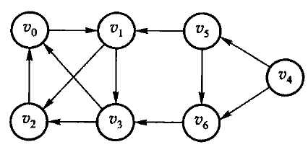
7.4.1
7.4.1 深度优先周游
DFS：树的先根次序周游的推广
进入一个顶点就立刻标记已访问，再沿编号从小到大的出边递归下去；某个顶点的邻接点都访问过了，就回退到上一个顶点，换一条没走过的边继续。
1
访问 v₀
唯一的邻接点是 v₁
2
访问 v₁
边表里 v₂ 排在 v₃ 前面
3
访问 v₂
只有已访问的 v₀ → 回退到 v₁
4
访问 v₃
邻接点都访问过 → 一路回退到 v₀
5
重新开始
还有未访问顶点：挑 v₄
图 7.16 有向图 G
6
v₄ → v₅ → v₆
v₅ 的 v₁、v₆ 的 v₃ 已访问
深度优先序列
v₀ v₁ v₂ v₃ | v₄ v₅ v₆
39

Slide 40
7.4.1
7.4.1 · code/ch07/graph
dfs + visit_depth_first：递归的先根周游
[[nodiscard]] std::vector<std::size_t> dfs(std::size_t source) const {
check_vertex(source);
std::vector<bool> seen(vertices());
std::vector<std::size_t> result;
visit_depth_first(source, seen, result);
return result;
}
// ...
void visit_depth_first(std::size_t from, std::vector<bool>& seen,
std::vector<std::size_t>& result) const {
seen[from] = true;
result.push_back(from);
for (std::size_t to = 0; to < vertices(); ++to) {
if (adjacency_[from][to] < infinity && !seen[to]) {
visit_depth_first(to, seen, result);
}
}
}
对照算法描述
进入顶点立刻标记 seen，记入序列。
to 从 0 扫到 V−1：沿编号从小到大的出边递归——这就是「边表次序」。
递归返回 = 回退到上一个顶点。
只走可达的顶点
dfs(source) 只访问从源点可达的顶点。图 7.16 上 dfs(0) 得 0 1 2 3；要周游全图，外层再对每个未访问顶点重起一次。
modern.hpp（visit_depth_first 是 private 辅助函数）
递归写法：深图有栈溢出风险。
40

Slide 41
7.4.1
7.4.1 深度优先周游 · 关键要点
代价取决于存储结构，而不是取决于算法
1
不连通时一次走不完
2
序列由存储结构决定
要在外层对每个未访问顶点再起一次 DFS。
存储结构一旦定下、源点一旦定下，深度优先序列就是唯一的。
存储结构 | 找邻接点的代价 | DFS 总时间
相邻矩阵 | 每个顶点扫一整行，共检查 n² 个元素 | O(n²)
邻接表 | 所有边结点检查一遍，O(e) | O(n + e)
为什么
周游实质上是搜索每个顶点的邻接点；每个顶点至多调用一次 DFS，时间都花在找邻接点上。
41

Slide 42
7.4.2
7.4.2 广度优先周游
BFS：类似树的按层次次序周游，靠 FIFO 队列
访问并标记 v 之后，横向搜索 v 的所有邻接点；再从这些邻接点出发，依次访问它们未访问过的邻接点。
先访问的顶点的邻接点，在下一轮被优先访问到。
访问到一个顶点就入队；队头出队时把它未访问的邻接点入队——每个顶点只入队一次。
出队 | 新入队 | 队列（头→尾）
（v₀ 入队） | v₀ | v₀
v₀ | v₁ | v₁
v₁ | v₂ v₃ | v₂ v₃
v₂ | —（v₀ 已访问） | v₃
v₃ | — | 空
重起 v₄ | v₄ | v₄
v₄ | v₅ v₆ | v₅ v₆
v₅ | — | v₆
v₆ | — | 空
与 DFS 比
广度优先序列（图 7.16）
实质相同，只是访问顺序不同；二者的时间复杂度也相同。
v₀ v₁ v₂ v₃ | v₄ v₅ v₆
42

Slide 43
7.4.2
7.4.2 · code/ch07/graph/modern.hpp
bfs：入队时就标记
[[nodiscard]] std::vector<std::size_t> bfs(std::size_t source) const {
check_vertex(source);
std::vector<bool> seen(vertices());
std::queue<std::size_t> queue;
std::vector<std::size_t> result;
queue.push(source);
seen[source] = true;
while (!queue.empty()) {
const std::size_t from = queue.front();
queue.pop();
result.push_back(from);
for (std::size_t to = 0; to < vertices(); ++to) {
if (adjacency_[from][to] < infinity && !seen[to]) {
seen[to] = true;
queue.push(to);
}
}
}
return result;
}
为什么入队时就标记
如果等到出队才标记，同一个顶点可能被好几个邻居各入队一次。入队即标记，保证每个顶点只入队一次。
内层循环
for to in 0..V-1：矩阵版每出队一个顶点扫一整行，全图 O(V²)。换成邻接表只走边表，见 7.3.2。
图 7.16 上 bfs(0) 得 0 1 2 3；bfs(4) 得 4 5 6 1 3 2 0——源点不同，序列不同。
43

Slide 44
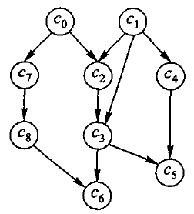
7.4.3
7.4.3 拓扑排序
有向无环图（DAG）与拓扑序列
无环的有向图叫有向无环图（DAG），常用来描述一个过程或系统的进行过程。
拓扑序列：若存在 vᵢ 到 vⱼ 的路径，则序列中 vᵢ 必在 vⱼ 之前。
拓扑排序可以解决先决条件问题：在满足先决条件的前提下逐个完成各项任务。
原书例子：课程先修关系
弧 ⟨cᵢ, cⱼ⟩ 表示 cᵢ 是 cⱼ 的先修课。c₀ 高等数学、c₁ 程序设计基础无先修；c₂ 离散数学 ← c₀ c₁；c₃ 数据结构 ← c₁ c₂；c₄ 算法语言 ← c₁；c₅ 编译原理 ← c₃ c₄；c₆ 操作系统 ← c₃ c₈；c₇ 普通物理 ← c₀；c₈ 计算机原理 ← c₇。
拓扑序不唯一
c₀ c₁ c₂ c₃ c₄ c₅ c₇ c₈ c₆
c₀ c₇ c₈ c₁ c₄ c₂ c₃ c₆ c₅
44

Slide 45
7.4.3
7.4.3 拓扑排序
方法：反复摘掉入度为 0 的顶点
1
选
从有向图中选出一个没有前驱（入度为 0）的顶点并输出
实现上的两个技巧
每个顶点加一个入度域；「删除以它为尾的弧」= 把所有弧头的入度减 1。
把入度为 0 的顶点放进队列：每次取队头即可，不必检查整个顶点表；某个顶点入度减到 0 就入队。
若最终取出的点数少于顶点数，图里有环。
2
删
删除该顶点和所有以它为起点的弧
全部输出
还有顶点没输出
完成拓扑排序
但找不到入度为 0 的点 → 图中有环
拓扑排序可以顺便检查有向图是否存在环。
45

Slide 46
7.4.3
7.4.3 · code/ch07/graph/modern.hpp
topological_sort：入度表 + 队列
[[nodiscard]] std::optional<std::vector<std::size_t>> topological_sort() const {
std::vector<std::size_t> indegree(vertices());
for (std::size_t from = 0; from < vertices(); ++from) {
for (std::size_t to = 0; to < vertices(); ++to) {
if (from != to && adjacency_[from][to] < infinity) {
++indegree[to];
}
}
}
std::queue<std::size_t> queue;
for (std::size_t vertex = 0; vertex < vertices(); ++vertex) {
if (indegree[vertex] == 0) {
queue.push(vertex);
}
}
std::vector<std::size_t> result;
while (!queue.empty()) {
const std::size_t from = queue.front();
queue.pop();
result.push_back(from);
for (std::size_t to = 0; to < vertices(); ++to) {
if (from != to && adjacency_[from][to] < infinity && --indegree[to] == 0) {
queue.push(to);
}
}
}
return result.size() == vertices() ? std::optional<std::vector<std::size_t>>(result)
: std::nullopt;
}
from != to
对角线是 0（到自己距离 0），不是边；不排除它，入度全多 1，一个都入不了队。
--indegree[to] == 0
先减再判：最后一条入弧删掉的那一刻才入队，每个顶点只入队一次。
有环 → nullopt
输出不足 V 个：有顶点永远等不到入度归 0。返回空，不抛异常。
46

Slide 47
7.4.3
7.4.3 拓扑排序 · 手算 trace
图 7.17 上逐步执行 topological_sort()
步 | 出队 | 入度减 1 | 新入队 | 队列（头→尾）
初 | — | 入度：c₂ c₃ c₅ c₆ 为 2，c₄ c₇ c₈ 为 1 | c₀ c₁ | c₀ c₁
1 | c₀ | c₂ 2→1，c₇ 1→0 | c₇ | c₁ c₇
2 | c₁ | c₂ 1→0，c₃ 2→1，c₄ 1→0 | c₂ c₄ | c₇ c₂ c₄
3 | c₇ | c₈ 1→0 | c₈ | c₂ c₄ c₈
4 | c₂ | c₃ 1→0 | c₃ | c₄ c₈ c₃
5 | c₄ | c₅ 2→1 | — | c₈ c₃
6 | c₈ | c₆ 2→1 | — | c₃
7 | c₃ | c₅ 1→0，c₆ 1→0 | c₅ c₆ | c₅ c₆
8 | c₅ | — | — | c₆
9 | c₆ | — | — | 空
读这张表
同一步里多个顶点入度归 0，按列号从小到大入队（矩阵扫一行的次序）。
得到的序列和图注里的两个都不同——拓扑序不唯一，逐条核对每条弧都是弧尾在前即可。
若再加一条 ⟨c₆, c₀⟩，c₀ 入度为 1，整条链都卡住。
输出：c₀ c₁ c₇ c₂ c₄ c₈ c₃ c₅ c₆（9 个全输出 → 无环）
47

Slide 48
Part 5 · 7.5
最短路径
单源最短路：Dijkstra（贪心）· 用 pre 取出路径
每对顶点：Floyd（动态规划）

Slide 49
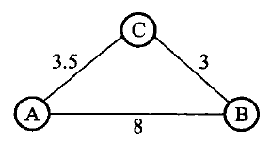
7.5.1
7.5.1 单源最短路径
Dijkstra：按路径长度递增的次序产生最短路径
给定带权图，每条边的权非负；给定源点 s，求 s 到所有其他顶点的最短路径——单源最短路径问题。
顶点分成两个集合：S（最短距离已确定）和 V−S。初始 S = {s}。
特殊路径：从 s 到 v、中间只经过 S 中顶点的路径；数组 D 记录当前最短特殊路径长度。
图 7.18 A→C→B 最短，不是边数最少的那条
每一轮做两件事
① 从 V−S 中取出 D 值最小的顶点 u，并入 S；
② 松弛：若 D[u] + W[u, v] < D[v]，则 D[v] = D[u] + W[u, v]。
S 包含全部顶点时，D[v] 就是 s 到 v 的最短路径长度。这是一个贪心算法。
49

Slide 50
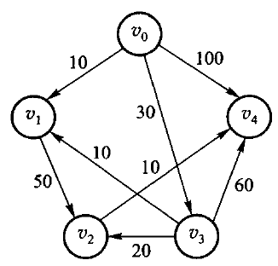
7.5.1
7.5.1 单源最短路径 · 手算 trace
图 7.19 上从 v₀ 出发逐轮走一遍
轮 | 选出 u | D[v₀] | D[v₁] | D[v₂] | D[v₃] | D[v₄]
初 | — | 0 | ∞ | ∞ | ∞ | ∞
1 | v₀ | 0 | 10 | ∞ | 30 | 100
2 | v₁ | 0 | 10 | 60 | 30 | 100
3 | v₃ | 0 | 10 | 50 | 30 | 90
4 | v₂ | 0 | 10 | 50 | 30 | 60
5 | v₄ | 0 | 10 | 50 | 30 | 60
红 = 本轮松弛成功；灰 = 已并入 S。
pre（前驱）
第 3 轮
v₁←v₀，v₂←v₃，v₃←v₀，v₄←v₂。
到 v₄：v₀→v₃→v₂→v₄ = 30+20+10 = 60。
v₃ 并入后，v₂ 经 v₃ 的 30+20 = 50 < 60，v₄ 经 v₃ 的 30+60 = 90 < 100；第 4 轮 v₂ 又把 v₄ 松弛成 60。
50

Slide 51
7.5.1
7.5.1 单源最短路径
为什么边权必须非负？代价又取决于什么？
边权必须非负
怎么挑「最小的那个」 | 时间 | 适合
直接比较 D 数组（矩阵版） | O(n²) | 稠密图
最小堆（原书【算法7.8】） | O((n+e) log e) | 稀疏图
从 V−S 里挑出 D 最小的那个，它的距离此后不会再变小——因为任何绕道都要先经过一个距离不更小的顶点，而边权非负。
这条论证正是 Dijkstra 要求非负权的地方；本书实现因此在 add_edge 就拒绝负权。
任何一条边都可能出现在最短路径中，所以每条边至少都要检查一次。
要输出路径本身：pre 域
记录最短路径上 v 前面经过的那个顶点。只要 D[u] + W[u, v] < D[v] 就设 v 的前一个顶点为 u，否则不改。算法终止时顺着 pre 一路回溯就得到完整路径。
51

Slide 52
7.5.1
7.5.1 · code/ch07/graph/modern.hpp
dijkstra：矩阵版 O(V²)
[[nodiscard]] std::vector<distance_type> dijkstra(std::size_t source) const {
check_vertex(source);
std::vector<distance_type> distance(vertices(), unreachable);
std::vector<bool> used(vertices());
distance[source] = 0;
for (std::size_t count = 0; count < vertices(); ++count) {
const std::size_t from = nearest_unvisited(distance, used);
if (from == vertices() || distance[from] == unreachable) {
break;
}
used[from] = true;
for (std::size_t to = 0; to < vertices(); ++to) {
if (adjacency_[from][to] < infinity &&
distance[to] > distance[from] + adjacency_[from][to]) {
distance[to] = distance[from] + adjacency_[from][to];
}
}
}
return distance;
}
对照算法描述
used 就是集合 S。
nearest_unvisited：在 V−S 里挑 D 最小的——扫一遍全部顶点，O(V)。
内层 for：松弛，扫一整行。
挑出的点是 unreachable：剩下的都到不了，提前结束。
nearest_unvisited(distance, used)：扫一遍全部顶点，返回未用过且 distance 最小的那个（全用过则返回 V）。Dijkstra 传 64 位路径距离、Prim 传 int 边权，两者共用这个模板。
52

Slide 53
7.5.1
7.5.1 · 把路径本身取出来（上）
dijkstra_tree：只在松弛成功时改前驱
struct ShortestPathTree {
std::size_t source;
std::vector<distance_type> distance;
std::vector<std::optional<std::size_t>> predecessor;
};
[[nodiscard]] ShortestPathTree dijkstra_tree(std::size_t source) const {
check_vertex(source);
ShortestPathTree tree{source, std::vector<distance_type>(vertices(), unreachable),
std::vector<std::optional<std::size_t>>(vertices())};
std::vector<bool> used(vertices());
tree.distance[source] = 0;
for (std::size_t count = 0; count < vertices(); ++count) {
const std::size_t from = nearest_unvisited(tree.distance, used);
if (from == vertices() || tree.distance[from] == unreachable) {
break;
}
used[from] = true;
for (std::size_t to = 0; to < vertices(); ++to) {
if (adjacency_[from][to] < infinity &&
tree.distance[to] > tree.distance[from] + adjacency_[from][to]) {
tree.distance[to] = tree.distance[from] + adjacency_[from][to];
tree.predecessor[to] = from;
}
}
}
return tree;
}
原书 Dist 类的两个域
length → distance，pre → predecessor。源点和到不了的顶点没有前驱，所以用 std::optional。
⚠ 只在松弛成功时
不管松没松弛都去改前驱：距离数组照样正确，但顺着前驱走出来的路径和距离对不上，甚至走成环。
53

Slide 54
7.5.1
7.5.1 · 把路径本身取出来（下）
shortest_path：从汇点倒着走回源点
[[nodiscard]] static std::optional<std::vector<std::size_t>> shortest_path(
const ShortestPathTree& tree, std::size_t target) {
const std::size_t count = tree.distance.size();
if (target >= count || tree.source >= count || tree.predecessor.size() != count) {
throw std::out_of_range("vertex");
}
if (tree.distance[target] == unreachable) {
return std::nullopt;
}
std::vector<std::size_t> path{target};
for (std::size_t vertex = target; vertex != tree.source;) {
if (!tree.predecessor[vertex] || path.size() > count) {
throw std::invalid_argument("broken predecessor chain");
}
vertex = *tree.predecessor[vertex];
path.push_back(vertex);
}
std::reverse(path.begin(), path.end());
return path;
}
到不了
返回 nullopt
汇点 = 源点
路径只有 {source}
前驱链断了 / 成环
树已经坏了 → 抛 invalid_argument
demo 图上：pre = [—, 0, 1, 2, 3]，到 4 的路径 0 1 2 3 4。
测试不断言具体路径
等长路径有好几条时返回哪条取决于扫描次序。测试只断言路径合法：首尾是源点和汇点，每步都是真实的边，边权之和等于 Floyd 算出的最短距离（随机小图，边权 0～4）。
54

Slide 55
7.5.2
7.5.2 每对顶点之间的最短路径
Floyd：典型的动态规划
所有顶点对之间的最短路径：对任意有序对 ⟨vᵢ, vⱼ⟩ 求最短路径。
可以以每个顶点为源点重复 Dijkstra n 次，O(n³)；Floyd 也是 O(n³)，但形式简单。
从 adj⁽⁰⁾ = 相邻矩阵出发，做 n 次迭代：adj⁽ᵏ⁾[i, j] = 从 vᵢ 到 vⱼ、中间顶点只取自前 k 个顶点 v₀…vₖ₋₁ 的最短路径长度（第 k 轮新开放 vₖ₋₁）。
中间不经过 vₖ₋₁
中间经过 vₖ₋₁：两段拼起来
adj⁽ᵏ⁾[i, j] = adj⁽ᵏ⁻¹⁾[i, j]
adj⁽ᵏ⁻¹⁾[i, k−1] + adj⁽ᵏ⁻¹⁾[k−1, j]
adj⁽ᵏ⁾[i, j] = min{ adj⁽ᵏ⁻¹⁾[i, j], adj⁽ᵏ⁻¹⁾[i, k−1] + adj⁽ᵏ⁻¹⁾[k−1, j] }
55

Slide 56
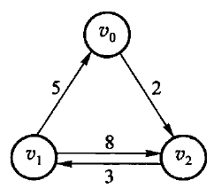
7.5.2
7.5.2 Floyd · 手算 trace
图 7.20：每轮多开放一个中转点
adj⁽⁰⁾（相邻矩阵）
经 v₀ 之后
 | v₀ | v₁ | v₂
v₀ | 0 | ∞ | 2
v₁ | 5 | 0 | 8
v₂ | ∞ | 3 | 0
 | v₀ | v₁ | v₂
v₀ | 0 | ∞ | 2
v₁ | 5 | 0 | 7
v₂ | ∞ | 3 | 0
经 v₁ 之后
经 v₂ 之后（最终）
边：v₀→v₂ 2，v₁→v₀ 5，v₁→v₂ 8，v₂→v₁ 3
 | v₀ | v₁ | v₂
v₀ | 0 | ∞ | 2
v₁ | 5 | 0 | 7
v₂ | 8 | 3 | 0
 | v₀ | v₁ | v₂
v₀ | 0 | 5 | 2
v₁ | 5 | 0 | 7
v₂ | 8 | 3 | 0
变了的三格：v₁→v₂ = 5+2 = 7 < 8（经 v₀）；v₂→v₀ = 3+5 = 8（经 v₁）；v₀→v₁ = 2+3 = 5（经 v₂）。
56

Slide 57
7.5.2
7.5.2 · code/ch07/graph/modern.hpp
floyd：中转点 via 必须在最外层
[[nodiscard]] std::vector<std::vector<distance_type>> floyd() const {
std::vector<std::vector<distance_type>> distance(
vertices(), std::vector<distance_type>(vertices(), unreachable));
for (std::size_t from = 0; from < vertices(); ++from) {
for (std::size_t to = 0; to < vertices(); ++to) {
if (adjacency_[from][to] < infinity) {
distance[from][to] = adjacency_[from][to];
}
}
}
for (std::size_t via = 0; via < vertices(); ++via) {
for (std::size_t from = 0; from < vertices(); ++from) {
for (std::size_t to = 0; to < vertices(); ++to) {
if (distance[from][via] != unreachable && distance[via][to] != unreachable) {
distance[from][to] = std::min(
distance[from][to], distance[from][via] + distance[via][to]);
}
}
}
}
return distance;
}
⚠ 中转点 via 必须在最外层，否则 adj⁽ᵏ⁾ 还没算完就被拿去用了。
测试：五个源点的 Dijkstra 与 Floyd 逐项对拍。
57

Slide 58
Part 6 · 7.6
最小生成树
MST 性质 · Prim：从点出发长一棵树
Kruskal：从边出发合并森林

Slide 59
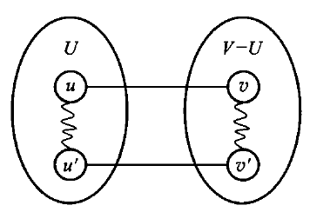
7.6
7.6 最小生成树
目标：连通全部顶点，选中边的总权最小
n 个城市之间建通信网，联通只需 n−1 条线路——怎么选使总花费最小？
所有生成树中代价最小的叫最小生成树（minimum-cost spanning tree, MST）。
目标不是任意两点最短，而是连通全部顶点且总权最小。
MST 性质
U 是 V 的非空真子集。若 (u, v) 是一端在 U、另一端在 V−U 的边里权最小的一条，则一定存在一棵包含 (u, v) 的 MST。
图 7.22 含 (u, v) 的回路
这条性质的用处
反证
Prim 和 Kruskal 都是贪心：每一步都可以放心地取当前最小的那条跨界边。
设任何一棵 MST 都不含 (u, v)，任取一棵 T。把 (u, v) 加进 T 必成回路，回路从 u 到 v 还要回到 u，故另有一条边 (u′, v′) 也跨在 U 与 V−U 之间。删掉它得到生成树 T′；因 W(u, v) ≤ W(u′, v′)，T′ 代价不比 T 大，也是 MST 且含 (u, v)——矛盾。
59

Slide 60
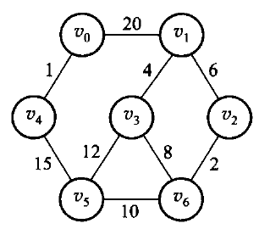
7.6.1
7.6.1 Prim 算法
从一个点出发，每次把离树最近的顶点拉进来
1
初始
U = {u₀}，TE = {}
2
重复
在所有 u ∈ U、v ∈ V−U 的边中找权最小的 (u₀, v₀)，加进 TE，v₀ 并入 U
3
结束
U = V 时停止；TE 恰好 n−1 条边，构成一棵 MST
Prim 与 Dijkstra：差别只有一处
两者都反复「从集合外挑一个距离值最小的顶点并入集合」。但 Prim 的距离值不累积，直接用「离集合最近的边距」；Dijkstra 累积的是从源点起的整条路径长度。
时间也相同：O(n²)，适合稠密图。
图 7.23 本节两个算法共用的带权图
实现：从指定源点生长；非连通则返回 nullopt。
60

Slide 61
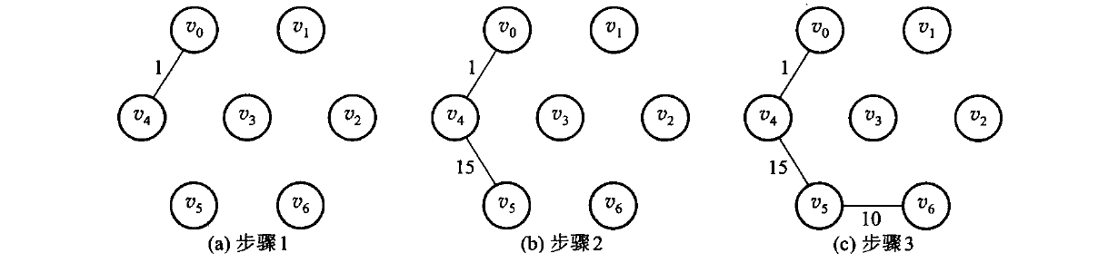
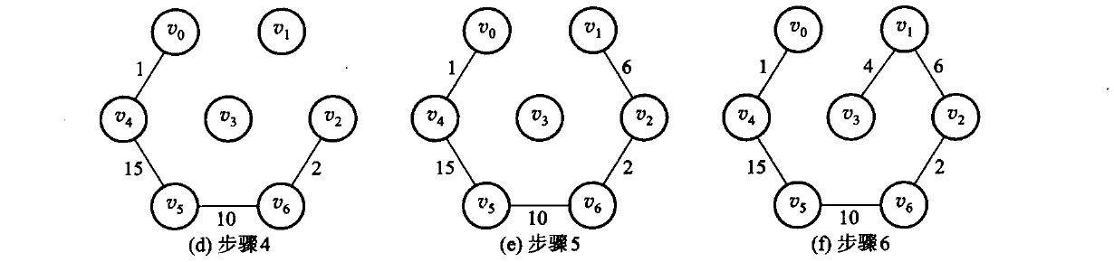
7.6.1
7.6.1 Prim 算法 · 图 7.24
在图 7.23 上的六个步骤：每一步都是一棵连着的树
从 v₀ 出发依次加入：(v₀,v₄)1 → (v₄,v₅)15 → (v₅,v₆)10 → (v₆,v₂)2 → (v₂,v₁)6 → (v₁,v₃)4，总权 38
61

Slide 62
7.6.1
7.6.1 Prim 算法 · 手算 trace
distance[v] = v 到当前树的最近边距
轮 | 并入 | 树边 | v₀ | v₁ | v₂ | v₃ | v₄ | v₅ | v₆
1 | v₀ | — | ✓ | 20 | ∞ | ∞ | 1 | ∞ | ∞
2 | v₄ | (v₀,v₄) 1 | ✓ | 20 | ∞ | ∞ | ✓ | 15 | ∞
3 | v₅ | (v₄,v₅) 15 | ✓ | 20 | ∞ | 12 | ✓ | ✓ | 10
4 | v₆ | (v₅,v₆) 10 | ✓ | 20 | 2 | 8 | ✓ | ✓ | ✓
5 | v₂ | (v₆,v₂) 2 | ✓ | 6 | ✓ | 8 | ✓ | ✓ | ✓
6 | v₁ | (v₂,v₁) 6 | ✓ | ✓ | ✓ | 4 | ✓ | ✓ | ✓
7 | v₃ | (v₁,v₃) 4 | ✓ | ✓ | ✓ | ✓ | ✓ | ✓ | ✓
每轮：先挑 distance 最小的未入树顶点并入（记下树边），再用它更新其余顶点。红 = 本轮变小；✓ = 已在树中。
6 条树边，总权 1 + 15 + 10 + 2 + 6 + 4 = 38
62

Slide 63
7.6.1
7.6.1 · code/ch07/graph/modern.hpp
prim：与 dijkstra 几乎同一段代码
[[nodiscard]] std::optional<std::vector<Edge>> prim(std::size_t source) const {
check_vertex(source);
std::vector<int> distance(vertices(), infinity);
std::vector<std::size_t> predecessor(vertices());
std::vector<bool> used(vertices());
std::vector<Edge> result;
distance[source] = 0;
for (std::size_t count = 0; count < vertices(); ++count) {
const std::size_t from = nearest_unvisited(distance, used);
if (from == vertices() || distance[from] == infinity) {
return std::nullopt;
}
used[from] = true;
if (from != source) {
result.push_back({predecessor[from], from, distance[from]});
}
for (std::size_t to = 0; to < vertices(); ++to) {
if (!used[to] && adjacency_[from][to] < distance[to]) {
distance[to] = adjacency_[from][to];
predecessor[to] = from;
}
}
}
return result;
}
与 dijkstra 对比
Dijkstra 比较的是 D[from] + 边权：累积整条路径。
Prim 比较的只是一条边的权 adjacency_[from][to]。
非连通 → nullopt
挑出的最近点距离还是 infinity：剩下的顶点连不上，没有生成树——可预期结果，返回空。
63

Slide 64
7.6.2
7.6.2 Kruskal 算法
从边出发：选不成环的最小边，合并森林
贪心准则：从剩下的边中选择不会产生回路且权值最小的边，加入生成树的边集。
开始时 n 个顶点是 n 个独立连通分量：有 n 个顶点而无边的森林 T = ⟨V, {}⟩。
按权从小到大看每条边：两端在不同连通分支就加入 T，否则舍去。
直到 T 中所有顶点都在同一个连通分量中。
「会不会成环」=
两个端点是不是已经在同一棵树里
——这正是第 6 章并查集的用处。
代价与适用
排序主导：O(e log e)，主要取决于边数 → 适合稀疏图，正好与适合稠密图的 Prim 互补。连通图上两者得到相同总权、n−1 条边。
64

Slide 65
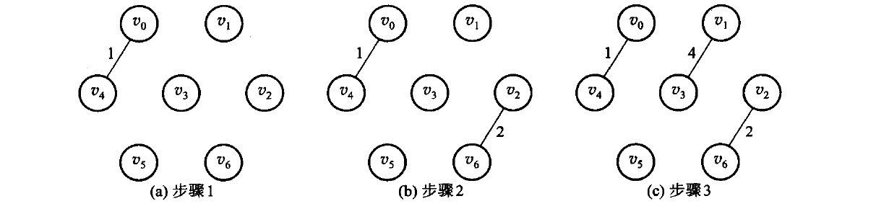
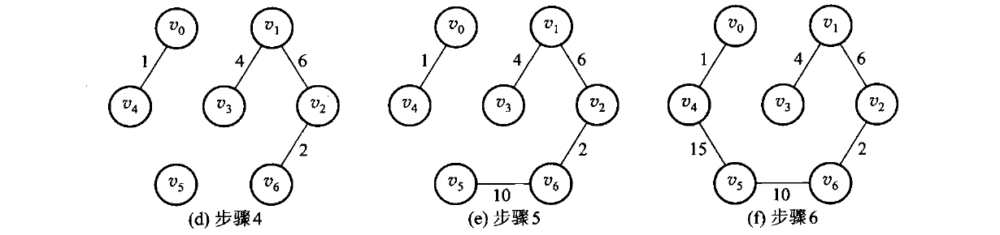
7.6.2
7.6.2 Kruskal 算法 · 图 7.25 与手算
中间过程是一片森林，直到最后才连成一棵树
权 | 边 | 结果
1 | (v₀,v₄) | 接受
2 | (v₂,v₆) | 接受
4 | (v₁,v₃) | 接受
6 | (v₁,v₂) | 接受
8 | (v₃,v₆) | 舍弃：已同一分量
10 | (v₅,v₆) | 接受
12 | (v₃,v₅) | 舍弃：已同一分量
15 | (v₄,v₅) | 接受 → 连通
20 | (v₀,v₁) | 舍弃
图 7.25 Kruskal 在同一张图 7.23 上的步骤
总权 1 + 2 + 4 + 6 + 10 + 15 = 38，与 Prim 相同——两个算法走的路不同（Prim 按 1, 15, 10, 2, 6, 4 的次序），得到的总权相同。
65

Slide 66
7.6.2
7.6.2 · code/ch07/graph/modern.hpp
kruskal：排序 + 并查集
[[nodiscard]] std::optional<std::vector<Edge>> kruskal() const {
std::vector<Edge> edges;
for (std::size_t from = 0; from < vertices(); ++from) {
for (std::size_t to = from + 1; to < vertices(); ++to) {
if (adjacency_[from][to] < infinity) {
edges.push_back({from, to, adjacency_[from][to]});
}
}
}
std::sort(edges.begin(), edges.end());
std::vector<std::size_t> parent(vertices());
for (std::size_t vertex = 0; vertex < vertices(); ++vertex) {
parent[vertex] = vertex;
}
std::vector<Edge> result;
for (const Edge& edge : edges) {
const std::size_t from_root = find_root(parent, edge.from);
const std::size_t to_root = find_root(parent, edge.to);
if (from_root != to_root) {
parent[from_root] = to_root;
result.push_back(edge);
}
}
return result.size() + 1 == vertices() ? std::optional<std::vector<Edge>>(result)
: std::nullopt;
}
读代码
to = from + 1：无向图只取上三角，每条边收一次。
Edge::operator< 按权比较，std::sort 直接可用。
find_root：递归找根并做路径压缩（第 6 章并查集）。
两端根不同才合并、收边；最后边数 ≠ n−1 → 不连通 → nullopt。
66

Slide 67
7.6
7.6 最小生成树 · 对照
Prim vs Kruskal；最短路树 ≠ 最小生成树
 | Prim | Kruskal
出发点 | 从点出发 | 从边出发
中间过程 | 始终是一棵树 | 一片森林
关键操作 | 挑离树最近的顶点 | 排序 + 并查集判环
时间 | O(n²)（矩阵） | O(e log e)
适合 | 稠密图 | 稀疏图
三个点：A-B 2，B-C 2，A-C 3
B
B
2
2
2
2
A
C
A
C
3
3
Dijkstra(A) 树：5
MST：4
两个算法走的路不同，得到的边集可以不同，总权必须相同。
两个目标不同
Dijkstra 保证每个点到源点的距离最短；MST 保证总权最小。结果自然不同。
以上都依赖同一条 MST 性质。
67

Slide 68
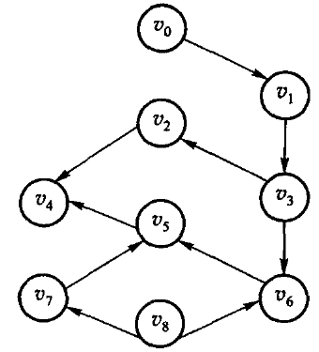
✎
习题精选
课后想一想
负权
为什么不能给所有边统一加一个常数后继续用 Dijkstra？给出负权边反例。
1
最短路树
Dijkstra 是否给出一棵生成树？是否给出一棵最小生成树？证明你的结论。
2
拓扑序计数
对图 7.29（原书习题 4）的有向图做拓扑排序，能得到多少个不同的拓扑序列？全部写出。
3
存储取舍
给 code/ch07/adjacency_list 加一个删边接口，说明为什么删边在邻接表上是 O(deg u)、在矩阵上是 O(1)。
图 7.29 习题 4 的图例
4
参考答案见 book/习题与参考答案.md 的同章小节。
关键路径
在 DAG 中设计关键路径算法，计算每个顶点的最早发生时间和工程总工期。
5
68

Slide 69
本章小结
概念
有向 / 无向 / 带权；度与入度出度；连通分量与强连通分量；生成树有 n−1 条边。
1
三种存储
矩阵 V²、O(1) 判边，适合稠密图；邻接表 V+E，适合稀疏图；十字链表合并出边与入边。
2
周游与拓扑
DFS ≈ 先根周游、BFS ≈ 层次周游（队列）；拓扑排序反复摘入度 0 的点，顺便查环。
3
最短路径
Dijkstra 是贪心，要求边权非负；Floyd 是动态规划，中转点在最外层。
4
MST
Prim 从点长树（稠密图），Kruskal 从边合并森林（稀疏图）；复杂度由算法 + 存储结构一起决定。
5

